Slide 1
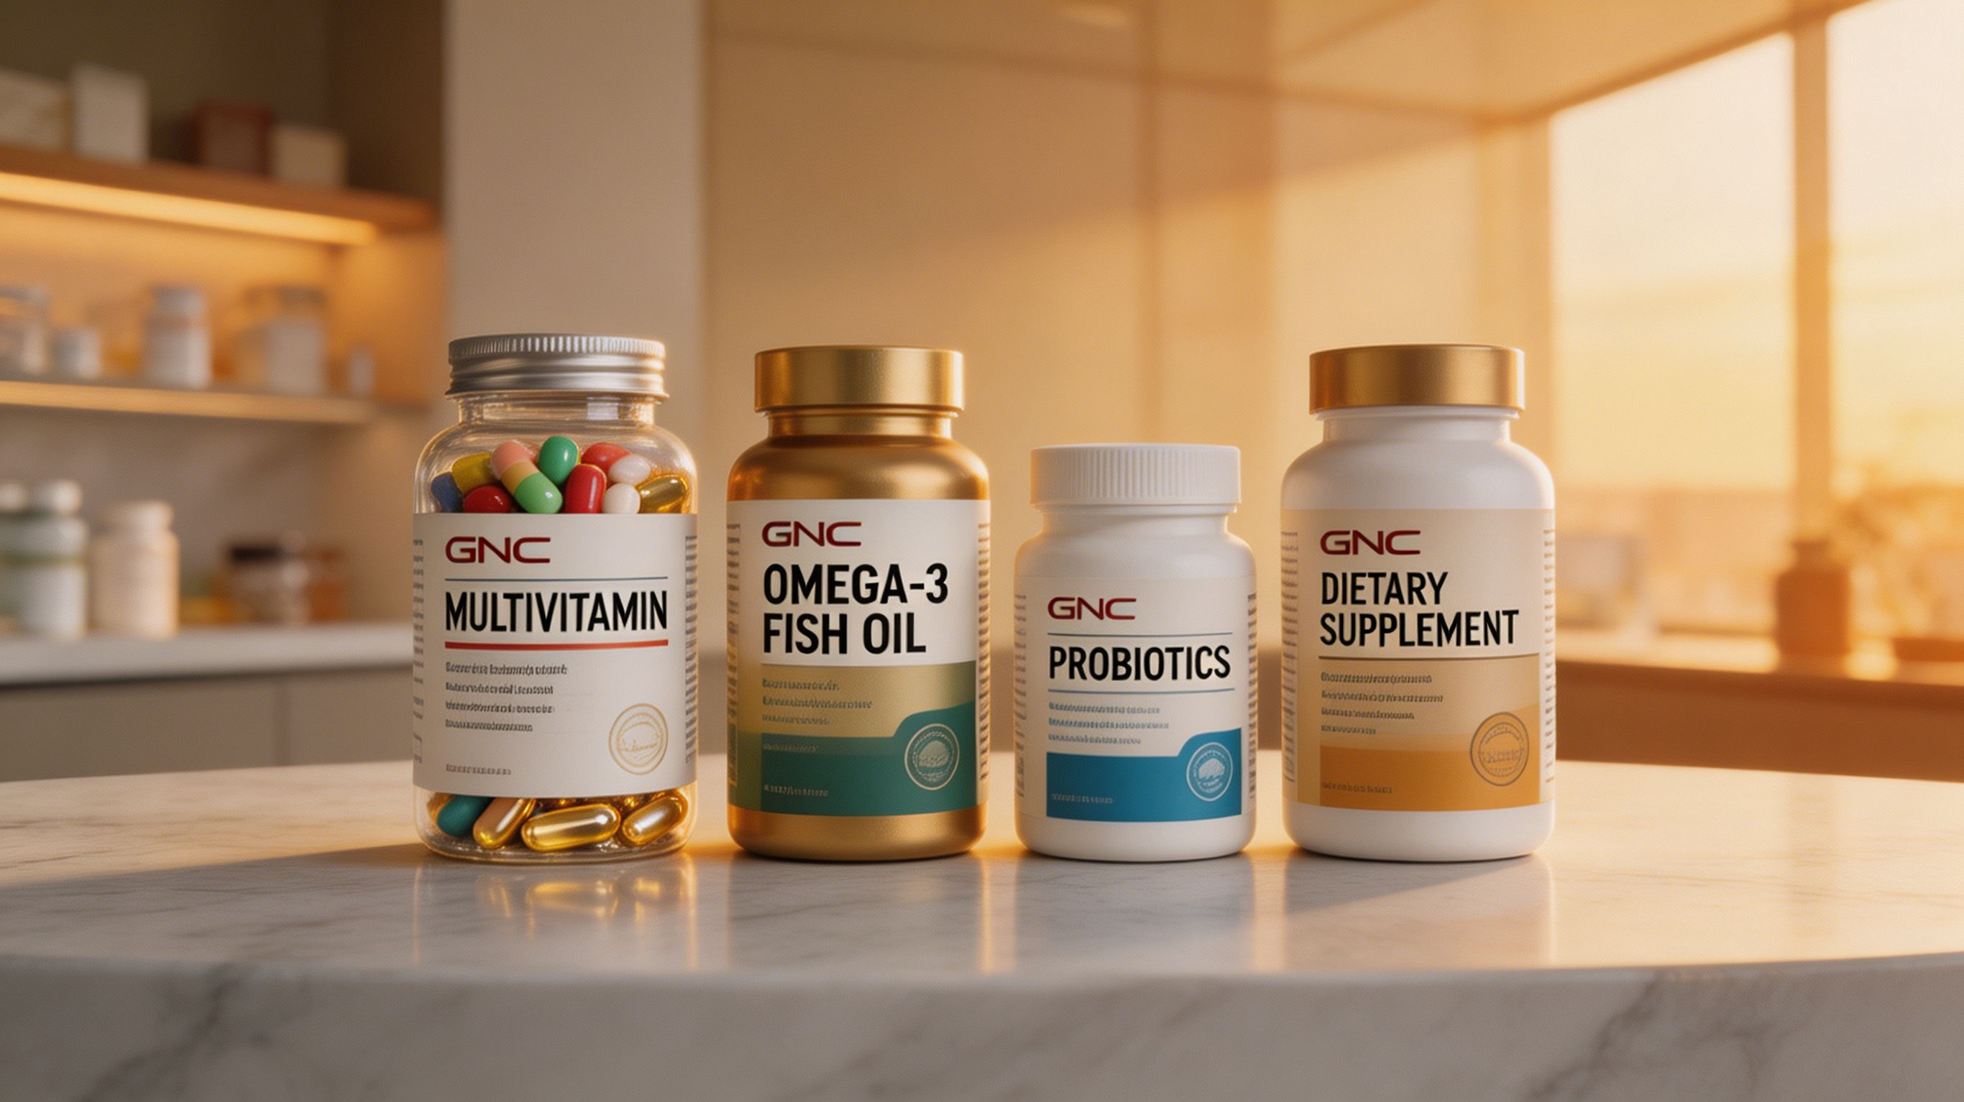
健安喜 GNC
Live Well 活出生命力
GENERAL NUTRITION CENTERS
Notes:
大家好，欢迎参加本次关于全球知名营养品牌——健安喜GNC的深度分析报告。今天，我们将一同探索这个拥有近90年历史的品牌，如何在全球市场，特别是在中国市场，实现其“活出生命力”的品牌承诺。这份报告将从品牌、市场、用户、产品、营销和战略六个维度，全面剖析GNC的过去、现在与未来。

Slide 2
目录
CONTENTS
01
品牌概括
品牌基础信息、文化理念、发展历程与核心成就
02
市场分析
市场规模趋势、品牌地位、PEST分析与竞争格局
03
用户分析
核心客群画像、用户痛点、决策流程与趋势洞察
04
产品体系
产品矩阵、核心竞争力、明星产品与未来规划
05
营销策略
价格、渠道、内容、品牌特色营销与效果分析
06
SWOT分析
优势、劣势、机会、威胁分析与发展建议
Notes:
本次报告将分为六个部分。首先，我们将了解GNC的品牌概况，包括它的历史和文化。接着，深入分析其所处的市场环境和竞争格局。然后，我们会聚焦于它的核心用户群体。第四部分将详细解读其强大的产品体系。第五部分探讨其创新的营销策略。最后，通过SWOT分析总结其现状并提出未来发展建议。

Slide 3

01
品牌概括
BRAND OVERVIEW
Notes:
现在，我们进入第一部分：品牌概括。在这里，我们将回顾GNC近90年的辉煌历史，了解其品牌文化的核心，并见证其如何从一家小小的健康食品店，成长为全球营养领域的领导者。

Slide 4
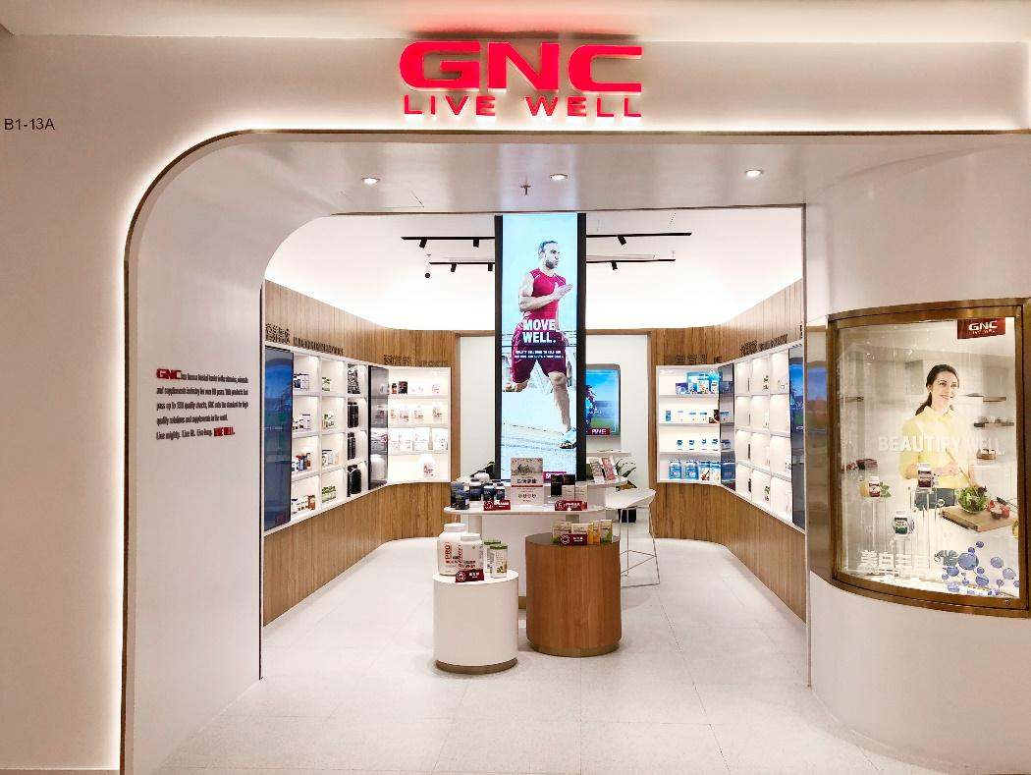




品牌基础信息
全球领先的健康营养品牌
GNC
(General Nutrition Centers)
中文：健安喜
核心定位
致力于提供覆盖全人群、全生命周期的综合营养解决方案。
1935年 · 创立
创始人：
David Shakarian
全球业务布局
总部：美国匹兹堡
覆盖：50+ 国家和地区
Notes:
GNC，全称General Nutrition Centers，中文名为健安喜，自1935年由David Shakarian在美国匹兹堡创立以来，始终致力于成为全球领先的健康营养品牌。它的核心定位是为不同人群、不同生命阶段提供全面的营养解决方案。如今，其业务已遍及全球50多个国家和地区，成为一个家喻户晓的品牌。

Slide 5
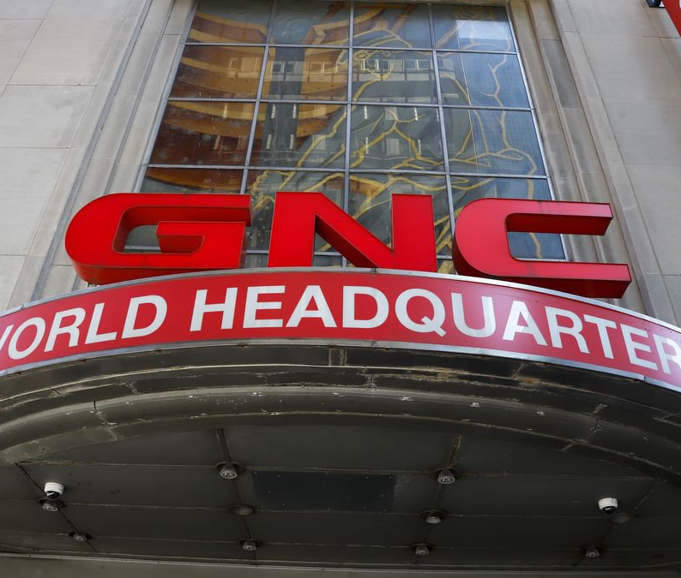



品牌名称释义
General Nutrition Centers
General (综合)代表了品牌致力于提供全面、广泛的营养补充选择，满足不同人群的多样化健康需求。
Nutrition (营养)明确了品牌的核心领域，专注于通过科学的营养补充方案，改善人们的生活与健康状态。
Centers (中心)象征着GNC不仅是产品销售场所，更是提供专业咨询、健康知识的一站式解决方案中心。
Notes:
GNC的品牌名称本身就讲述了一个故事。“General Nutrition Centers”，即“综合营养中心”，这不仅仅是一个名字，更是其品牌精神的体现。它代表了全面的营养选择、科学的营养理念，以及作为健康知识与服务中心的角色。这奠定了GNC在消费者心中专业、可信赖的形象基础。

Slide 6




品牌文化
Live Well 活出生命力
✦ 品牌理念
Live Well (活出生命力)
鼓励人们通过积极的生活方式和科学的营养补充，发掘并展现生命的活力。
✦ 品牌使命
通过高品质的营养产品和科学的健康知识，帮助人们改善生活品质，实现健康目标。
✦ 品牌愿景
成为全球营养健康领域的领导者和最值得信赖的品牌。
科学 · Science
坚持以科学研究为基础，确保产品的有效性和安全性。
品质 · Quality
对产品质量有严苛的要求，从原料到生产全程把控。
诚信 · Integrity
以诚实和透明的态度对待消费者和合作伙伴。
创新 · Innovation
不断探索新的营养科学和产品形式，满足消费者的未来需求。
Notes:
GNC的品牌文化核心是“Live Well，活出生命力”。这一理念贯穿于其使命、愿景和核心价值观中。品牌致力于通过高品质产品和科学知识，帮助人们实现健康目标。其核心价值观——科学、品质、诚信、创新，是GNC近90年来屹立不倒的基石，也是其赢得全球消费者信赖的关键。

Slide 7
发展历程时间轴
近90年的辉煌足迹 · 从单店到全球化营养健康品牌
1935
David Shakarian创立第一家健康食品店“Lackzoom”，开启营养探索之路。
1950s
正式更名为“General Nutrition Centers”(GNC)，扩展产品组合，初步建立品牌。
1970s
门店数量迅速扩张至1300家，凭借规模优势成功跻身“世界500强”。
1980s
战略调整聚焦“运动营养”细分赛道，并通过加盟模式优化渠道，实现业绩回升。
1990s
成为全美增长最快的零售连锁品牌之一，正式开启全球化战略布局。
2005
顺应时代潮流，开辟线上销售渠道，加速全渠道融合，正式进入数字化时代。
2011
正式进入中国市场，将全球领先的营养健康理念与高品质产品带给中国消费者。
2018
与哈药集团达成深度战略合作并成立合资公司，借力本土优势深耕中国市场。
2020
面对挑战，哈药集团完成对GNC部分核心资产的收购，保障中国业务持续稳健发展。
2022
针对中国消费者习惯推出定制化明星单品“每日营养包”，精准契合本土化需求。
2023
品牌势能全面释放，中国区业绩同比增长约200%，迎来爆发式增长新阶段。
2025
迎来品牌创立90周年里程碑，将持续深化本土化战略，为国人健康提供更优解。
Notes:
回顾GNC的发展历程，我们可以看到一条清晰的成长轨迹。从1935年的一家小店起步，到1970年代的快速扩张，再到1990年代的全球化。进入21世纪，GNC积极拥抱数字化，并于2011年进入中国。特别是在2018年与哈药集团合作后，GNC在中国市场开启了新的篇章，通过本土化创新，在2023年实现了业绩的爆发式增长，展现了强大的生命力。

Slide 8

02
市场分析
MARKET ANALYSIS
Notes:
接下来，我们进入第二部分：市场分析。我们将深入探讨全球及中国膳食补充剂市场的宏观环境，分析GNC在其中的市场地位，以及面临的机遇与挑战。

Slide 9
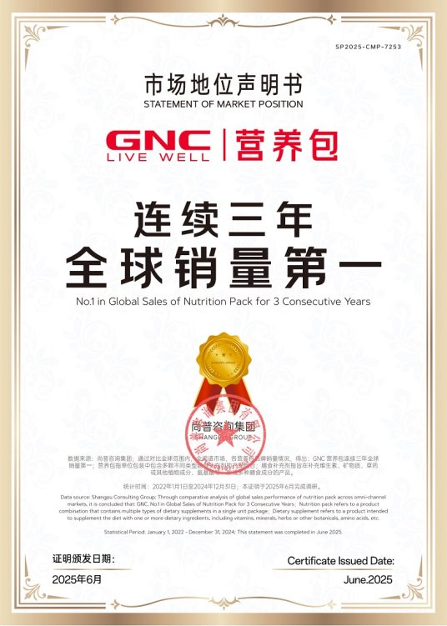





企业核心成就
全球与中国市场的双重认可
全球销量第一
中国区业绩增长
中国市场份额
NO.1(2022-2024)
明星单品“营养包”连续三年全球销量第一
~200%YoY
2023年实现高速增长，发展势头强劲
>50%占有率
核心单品“营养包”稳居市场领导地位
新业务增速
产品矩阵规模
全球业务布局
>120%年增速
核心品类“鱼油”开辟强劲的第二增长曲线
1500+SKU
拥有16大产品系列，满足多元化健康需求
50+国家和地区
建立了广泛的全球业务覆盖网络
Notes:
GNC的成就体现在一系列亮眼的数据上。其明星产品“营养包”连续三年全球销量第一，在中国市场的占有率更是超过50%。在哈药集团的助力下，GNC中国区业绩在2023年实现了惊人的200%增长。同时，鱼油等新业务也展现出超过120%的年增速，证明了其强大的产品创新和市场适应能力。此外，GNC拥有庞大的产品矩阵，16大系列、超过1500个SKU，业务遍及全球50多个国家和地区，充分展示了品牌强大的生命力和全球化运营能力。

Slide 10
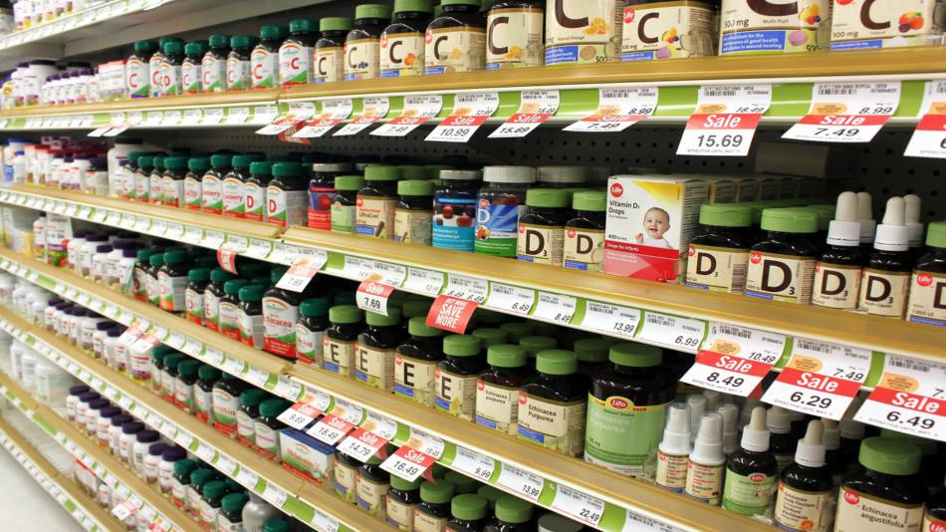




市场规模与趋势
全球与中国膳食补充剂市场的双重增长引擎与结构性变革
全球市场稳步扩张 (2026-2034)
2034年规模预计达2193.3亿美元| 复合年增长率(CAGR)9.11%
中国市场潜力爆发 (2024-2030)
2030年规模预计突破1.5万亿元| 2024年已达 3998亿元
消费观念升级
从盲目“吃补品”转向科学、定制化的“营养管理”。
需求场景细分
护肝、护眼、助眠、抗疲劳等功能诉求日益多元化。
主力人群年轻化
Z世代与90后成为市场增长核心动力，更关注成分与体验。
渠道深度线上化
电商、直播带货成为产品触达消费者的最核心增量来源。
Notes:
膳食补充剂市场正经历着前所未有的增长。全球市场规模预计在未来十年内翻倍，而中国市场更是潜力巨大，有望在未来5到10年内成为全球第一大市场。消费升级、需求细分、人群年轻化和渠道线上化是当前市场的四大核心趋势，为品牌带来了新的机遇。

Slide 11


品牌市场地位
全球“常青树” · 中国市场新标杆
全球行业“常青树”
本土化转型的“高速增长典范”
自2023年起业绩强势反弹，打破外资品牌“水土不服”魔咒，成为本土化转型标杆。
拥有近90年的悠久发展历史，是全球营养补充剂领域公认的“常青树”品牌。
凭借深厚的科学研发积淀与严苛的全球品控标准，始终作为行业的重要参与者，深度参与行业标准的制定，引领行业发展方向。
核心赛道“绝对领跑者”
明星单品“每日营养包”在华市占率超50%，在细分品类建立绝对竞争优势。
市场份额“持续稳步提升”
面对激烈的红海竞争，依托精准的本土化策略与持续产品创新，品牌市场份额逆势扩大。
Notes:
在全球范围内，GNC是拥有近90年历史的行业“常青树”。而在中国市场，GNC正扮演着一个新的角色——外资品牌本土化的成功标杆。通过推出如“每日营养包”这样的爆款产品，GNC在核心细分赛道取得了超过50%的市场占有率，实现了高速增长，成为市场中不可忽视的力量。

Slide 12




PEST分析
宏观环境下的机遇与挑战
政治因素
✦ 机会：“健康中国2030”等政策鼓励健康产业发展，积极培育具有国际竞争力的健康品牌。
✦ 挑战：监管日趋严格，对产品审批、功效宣称及广告宣传提出更高合规要求。
经济因素
✦ 机会：居民可支配收入持续增加，对高品质、专业化的健康产品消费意愿和支付能力显著提升。
✦ 挑战：宏观经济周期性波动可能导致非必需消费品支出削减，市场竞争加剧导致价格承压。
P
Political
E
Economic
社会因素
✦ 机会：“预防大于治疗”健康理念深入人心；中国人口老龄化加速，为营养健康产业带来庞大且持续增长的刚需市场。
✦ 挑战：消费者认知水平参差不齐，市场存在信息不对称，部分消费者易受误导性宣传影响。
技术因素
✦ 机会：生物科技、AI及数字化技术赋能产品研发创新，助力实现更精准的用户洞察和个性化营销。
✦ 挑战：行业技术迭代速度快，需持续高强度的研发资金投入以维持产品的技术壁垒和市场竞争力。
S
Social
T
Technological
Notes:
从宏观环境来看，GNC面临着机遇与挑战并存的局面。政策层面，“健康中国”战略提供了发展东风，但监管也在收紧。经济上，居民消费能力提升是利好，但也面临宏观经济波动的风险。社会层面，健康意识觉醒和老龄化趋势是最大的机遇。技术上，科技进步为产品创新和营销提供了新工具，但也要求企业不断投入。

Slide 13

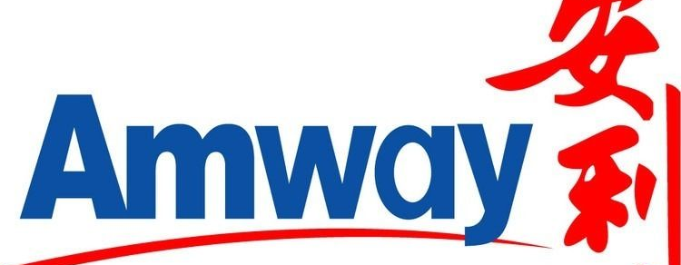
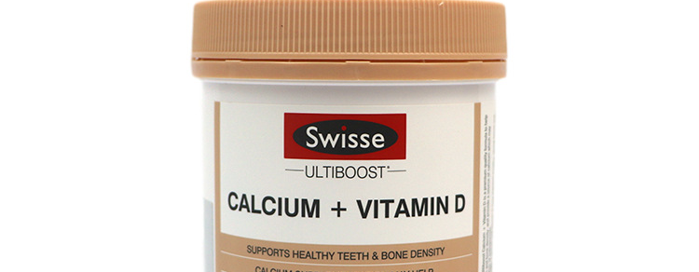

竞争格局分析
群雄逐鹿，本土品牌崛起
中国膳食补充剂市场呈现“低集中度、高增长潜力”的特点，市场前十大品牌市场份额（CR10）合计不足40%，竞争格局分散。
汤臣倍健| 本土龙头 (6-10%)
渠道下沉能力强，覆盖广，产品线丰富，供应链与品牌护城河深厚。
安利 (Amway)| 国际直销 (7-8%)
全球知名直销巨头，品牌认知度极高，拥有庞大且稳定的线下营销网络。
Swisse| 澳洲品牌 (快速增长)
精准切入“颜值经济”赛道，深受年轻消费者青睐，线上电商渠道表现强势。
GNC| 国际品牌 (稳步提升)
品牌历史悠久，全球科研实力雄厚，近年通过本土化创新策略成功拓展市场。
关键趋势：预计2025年，本土头部企业市场占有率将首次超越国际品牌，市场竞争将进一步加剧，本土品牌凭借渠道与供应链优势持续扩大领先身位。
Notes:
中国市场的竞争格局非常分散，但也充满活力。汤臣倍健作为本土龙头，渠道优势明显；安利凭借其强大的直销网络占据一席之地；而Swisse等澳洲品牌则通过电商迅速崛起。值得注意的是，本土品牌的市场份额在2025年首次超越了国际品牌，这意味着GNC等国际品牌面临着更加激烈的本土竞争。

Slide 14


核心竞争优势
GNC 的制胜法宝
强大的品牌历史与科研积淀
近90年品牌历史积累强大信誉，与全球顶尖科研机构深度合作，确保每一款产品都具备坚实的科学理论支撑。
严苛的质量控制体系
建立并执行高于行业标准的企业内控体系，坚持原料到成品的全批次检测流程，成为赢得消费者信任的坚实基石。
成功的本土化战略转型
主动从“跨境通用”模式转向“本土化定制”模式，精准推出“每日营养包”等契合中国消费者饮食习惯与健康需求的爆款产品。
精准的大单品策略
聚焦营养包、鱼油等高频、刚需的核心品类，通过极致的产品打磨打造差异化优势，有效避免陷入市场的同质化价格竞争。
Notes:
面对激烈的竞争，GNC的核心优势体现在四个方面：首先是近90年积累的品牌信誉和科研实力；其次是严苛的质量控制体系，这是赢得消费者信任的基石；第三，也是最关键的，是其成功的本土化战略转型，精准地抓住了中国市场的需求；最后，通过聚焦大单品策略，GNC建立了强大的差异化优势。

Slide 15



市场驱动因素
四大维度助力行业持续增长
需求端 · DEMAND
● 健康意识觉醒：“预防大于治疗”已成为全民共识，大众对主动健康管理的消费需求日益旺盛。
● 特定人群需求：老龄化群体、亚健康白领及运动健身人群的细分场景需求呈现持续快速增长态势。
供给端 · SUPPLY
● 产品创新升级：功能性新原料、科学复配配方及易服用新剂型不断涌现，满足多元化和个性化需求。
● 品牌良性竞争：市场竞争促使企业不断提升产品品质、优化服务体验，推动行业整体向高质量发展。
政策端 · POLICY
● 国家战略红利：“健康中国”国家战略顶层设计为膳食营养补充剂行业的长期发展提供了坚实的政策支撑。
● 行业标准完善：监管力度持续加强，行业标准与规范逐步完善，加速淘汰不合规企业，推动行业规范化。
技术端 · TECHNOLOGY
● 基础科研进步：现代营养学与生物科技的快速发展，为产品功效验证和前沿开发提供了强有力的科学依据。
● 数字化营销赋能：大数据分析与AI算法助力品牌实现用户精准触达，并提供千人千面的个性化健康方案。
Notes:
膳食补充剂市场的蓬勃发展，是由需求、供给、政策和技术四大因素共同驱动的。需求端，国民健康意识的全面觉醒是根本动力。供给端，产品创新和品牌竞争不断推动行业向前。政策端，国家战略的支持为行业发展保驾护航。技术端，科研进步和数字化营销则为品牌提供了新的增长引擎。

Slide 16



行业未来展望
四大关键趋势与品牌机遇洞察
个性化与精准营养
基于基因、生活习惯的个性化营养方案将成为未来趋势，为品牌提供差异化竞争和新的增长点。
抗衰老与功能性赛道
随消费者对健康深度追求，抗衰老、改善睡眠、提升精力等功能性产品将持续保持高增长态势。
渠道融合与体验升级
线上线下渠道将进一步深度融合，品牌体验店与专业健康咨询服务将成为构建竞争壁垒的重要抓手。
科学循证与透明化
消费者决策趋于理性，更看重产品科学依据与成分透明度，品牌需持续加强科研沟通与消费者教育。
品牌机遇：GNC凭借其深厚的科研实力与百年品牌信誉，在个性化营养方案与功能性产品赛道具备天然优势，若能把握渠道融合趋势，将强势领跑新一轮行业增长。
Notes:
展望未来，膳食补充剂行业将朝着个性化、精准化、功能化和体验化的方向发展。个性化营养方案、抗衰老等功能性赛道将是主要增长点。同时，渠道融合和科学循证将成为品牌竞争的关键。对于GNC而言，这意味着巨大的机遇，其深厚的科研积累和品牌信誉，使其在这些新兴领域具备强大的竞争力。

Slide 17

03
用户分析
USER ANALYSIS
Notes:
现在我们进入第三部分：用户分析。了解消费者是所有商业策略的起点。在这一章，我们将深入剖析GNC的核心用户是谁，他们的需求和痛点是什么，以及他们的消费行为正在发生怎样的变化。

Slide 18




核心客群画像
两端化 · 年轻化 · 高知化
年龄分布：消费主力与增长潜力并存
•主力(30-50岁)：职场中坚与家庭支柱，注重健康保养与家庭责任。
•增长(21-30岁)：年轻白领与精致妈妈，聚焦颜值、身材管理与功能需求。
•银发人群：重点关注心血管与骨关节健康管理。
性别特征：需求差异化显著
•女性用户：主导美容护肤、身材塑形及母婴营养领域，追求生活品质。
•男性用户：在专业运动营养补充、职场精力提升等硬核需求上更为旺盛。
地域与消费力：高净值、高认知
主要集中于一、二线核心城市，拥有较高的教育背景与健康意识。作为典型的中高收入群体，消费观念成熟，愿意为高品质、强品牌背书的专业营养产品支付合理溢价。
Notes:
GNC的核心用户呈现出“两端化”和“年轻化”的趋势。30-50岁的职场人士是消费主力，而21-30岁的年轻人正成为增长最快的群体。他们主要分布在一二线城市，具有较高的教育背景和消费能力，愿意为高品质的营养产品买单。女性用户更关注美容和塑形，而男性用户则在运动营养领域需求旺盛。

Slide 19



用户痛点与行为决策
从认知到复购的全链路洞察
四大核心痛点
五步购买决策链路
01需求认知
通过社交媒体种草、健康资讯科普，意识到补充营养的必要性。
02信息搜索
主动在电商平台、小红书、知乎等搜索产品评测与真实用户反馈。
03品牌筛选
倾向于选择拥有深厚品牌积淀、强科研背书及安全认证的品牌。
营养不均衡
现代快节奏饮食结构单一，难以满足人体全面的营养摄入需求。
特定健康困扰
面临免疫力低下、易疲劳、睡眠质量差等亚健康状态的困扰。
04决策购买
促销活动、KOL/KOC推荐、会员权益等临门一脚因素，促成下单。
05体验与复购
基于产品服用体验与身体改善效果，决定长期复购与品牌推荐。
追求高效便捷
希望用简单、高效的方式补充营养，拒绝繁琐的搭配与计算。
专业选择困难
缺乏专业健康知识，在海量产品中难以挑选适合自身的方案。
Notes:
用户的核心痛点主要集中在营养不均衡、特定健康问题、追求便捷性以及面对众多产品时的选择困难。GNC的“每日营养包”正是精准地解决了这些痛点。
用户的购买决策是一个从认知到复购的完整链路，其中，社交媒体的信息获取、品牌的专业形象以及KOL的推荐，都在决策过程中扮演着重要角色。

Slide 20


用户趋势洞察
四大趋势引领市场未来
主动健康管理
消费者从被动治疗转向主动预防，定期服用营养补充剂已逐渐成为一种健康的生活习惯。
科学循证
越来越看重产品背后的科学依据和临床验证数据，对缺乏实证的“概念性”营销产品愈发保持理性和谨慎。
个性化定制
对分龄、分性别、分场景的定制化产品需求日益强烈，期望获得“千人千面”的精准营养补充方案。
颜值与体验
产品的包装设计、口味以及服用的便捷性（如软糖、果冻等创新形态），已成为影响购买决策的重要因素。
Notes:
当前的用户趋势可以总结为四个关键词：主动健康、科学循证、个性化定制和颜值体验。消费者不再被动等待生病，而是主动进行健康管理。他们越来越理性，看重产品的科学依据。同时，他们渴望更精准、更个性化的营养方案，并且对产品的外观和服用体验也提出了更高的要求。

Slide 21


典型用户案例
满足不同人群的个性化需求
职场精英 李先生(35岁)
健身达人 王女士(28岁)
精致熟龄 张女士(45岁)
💡 核心痛点
工作节奏快、饮食作息不规律，常感精力不足，急需改善身体亚健康状态。
🎯 解决方案
选择GNC男性30+每日营养包，科学配比多种维生素、矿物质及护肝成分，简单高效补充每日所需。
💡 核心痛点
日常坚持增肌减脂训练，需要专业的运动营养补充，以满足高强度训练后的身体恢复需求。
🎯 解决方案
信赖GNC专业的运动营养系列，选用高吸收率蛋白粉及健身补剂，精准助力运动目标达成。
💡 核心痛点
开始关注肌肤及身体的衰老迹象，希望通过科学的膳食补充，寻求安全有效的抗衰老解决方案。
🎯 解决方案
选择GNC深海鱼油与胶原蛋白系列，特别看重PQQ、麦角硫因等前沿抗衰成分，全方位呵护身体状态。
Notes:
通过三个典型用户案例，我们可以看到GNC如何满足不同人群的个性化需求。无论是需要改善精力的职场精英，追求专业运动营养的健身爱好者，还是关注抗衰老的成熟女性，GNC都能提供精准的产品解决方案，这正是其产品矩阵强大的体现。

Slide 22

04
产品体系
PRODUCT SYSTEM
Notes:
第四部分，我们将深入探讨GNC的核心竞争力所在——产品体系。我们将看到GNC如何构建起一个覆盖全生命周期的庞大产品矩阵，并了解其明星产品背后的秘密。

Slide 23



用户满意度与复购率
高口碑驱动高增长 · 构筑品牌护城河
用户满意度
高用户复购率
高频正面评价词
在主流电商平台上，GNC产品收获了大量用户好评，特别是“每日营养包”和“高纯度鱼油”两大核心系列。
用户普遍认可其“方便”、“专业”与“效果明显”的产品特性，形成良好的口碑效应。
凭借过硬的产品力与稳定的服用体验，GNC成功建立了极强的用户粘性。
在复购率指标上表现亮眼，尤其在核心单品上。高复购率不仅降低了获客成本，更是品牌业绩实现可持续增长的坚实保障。
方便省心
专业背书
效果显著
值得信赖
精力充沛
睡眠改善
“品质如一，值得长期坚持。”
以用户价值为核心，口碑与复购形成正向循环，驱动品牌稳健增长
Notes:
用户的口碑是GNC最宝贵的资产。在各大电商平台，我们可以看到大量关于GNC产品的正面评价，“方便”、“专业”、“有效”是被提及最多的关键词。这种高满意度直接转化为了高复购率，为品牌的持续增长提供了坚实的基础。

Slide 24
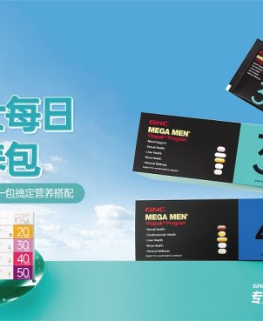
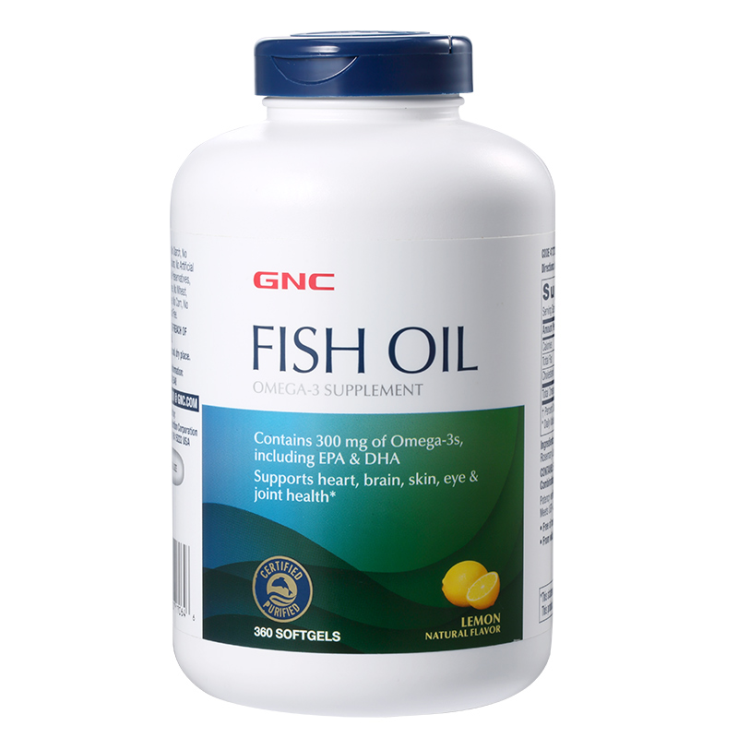
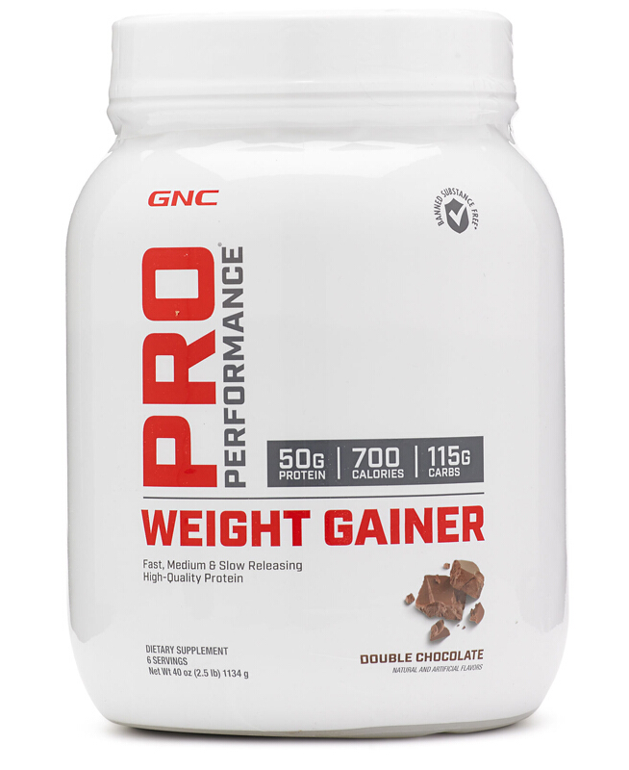
产品矩阵总览
覆盖全生命周期的营养解决方案
GNC拥有16大系列，超过1500个SKU，构建了覆盖全生命周期和全场景的产品矩阵，为不同年龄、性别及健康需求的人群提供精准化、专业化的营养支持。
每日营养包系列
品牌明星产品，针对不同性别和年龄段进行科学搭配，实现每日营养的精细化补充。
心脑血管健康系列
以高纯度深海鱼油为核心单品，配合辅酶Q10等，全方位守护心脑血管健康防线。
运动营养系列
提供专业的蛋白粉、支链氨基酸等产品，满足增肌、塑形及能量补充等各类健身需求。
基础营养系列
维生素、矿物质、钙片等，为日常饮食提供坚实的营养补充基础。
母婴营养系列
专为孕期及哺乳期女性研发的复合维生素、藻油DHA等，呵护两代人的健康。
高端植萃系列
甄选全球优质天然植物提取物，提供温和且高效的草本健康支持。
骨关节养护系列
含高含量氨糖、软骨素、MSM等成分，帮助维护关节健康，保持身体灵活。
保健食品系列
获得国家“蓝帽子”认证的功能性产品，品质与功效双重保障。
Notes:
GNC的产品体系非常强大，拥有超过1500个SKU，分为16大系列。从满足日常基础补充的维生素，到针对特定健康问题的心脑血管健康系列，再到服务于健身人群的运动营养系列，以及精准定制的每日营养包，GNC真正实现了覆盖全生命周期和全场景的营养解决方案。此外，我们还有针对特殊人群的母婴营养、针对养生人群的高端植萃、以及针对关节问题的专业养护产品，每一款产品都经过严格研发与筛选，致力于为消费者提供最值得信赖的营养支持。

Slide 25
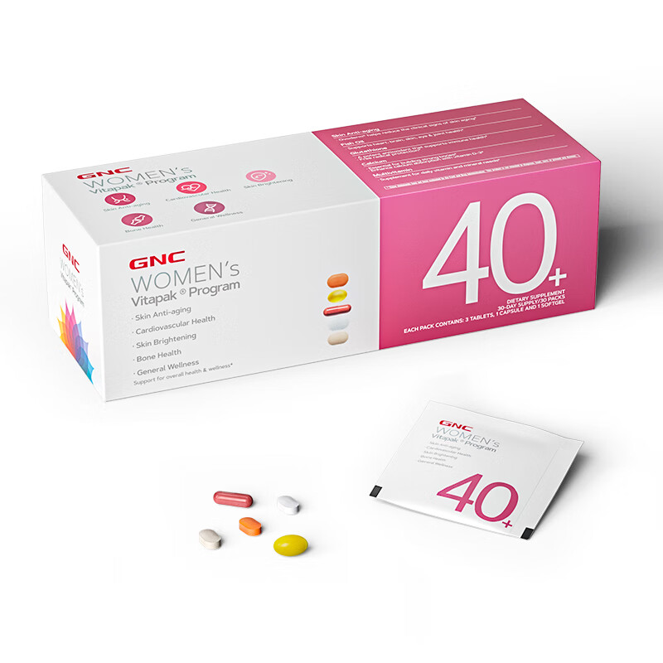

明星产品页 1：每日营养包
销量最高，精准营养的典范
一日一包，精准营养
分龄分性别定制科学搭配，一站式解决用户“选择困难”与“服用不便”的双重痛点。
连续三年全球销冠
中国市场占有率超50%，收获无数好评，用户评价关键词：“方便”、“省心”、“效果看得见”。
男性定制系列
20+ · 30+ · 40+ · 50+ · Pro版
针对男性精力与代谢需求，强化关键营养素
女性定制系列
20+ · 30+ · 40+ · 50+ · Pro版
专为女性打造，呵护气色与身体机能
Notes:
GNC的销量冠军非“每日营养包”莫属。它的核心卖点“一日一包，精准营养”精准地击中了现代消费者的痛点。通过分龄分性别的精细化设计，它为不同人群提供了量身定制的营养方案。这款产品不仅连续三年全球销量第一，在中国市场的占有率更是超过了50%，是当之无愧的明星产品。

Slide 26

核心产品竞争力
科学、品质与本土化的融合
科学配方
基于全球前沿科研成果，结合中国消费者的营养状况与体质特征进行精准配方设计，确保产品兼具严谨的科学性与切实的有效性。
优质原料
坚持全球甄选优质原料，引入高纯度rTG形态鱼油、专利PQQ等顶级成分，从源头严格把控原料品质，奠定卓越产品力的基础。
严苛标准
遵循高于行业平均水平的生产制造与质量检测流程，坚持全批次产品检测，不放过任何微小细节，确保送到消费者手中的每一瓶产品都安全可靠。
本土化定制
深入洞察中国消费者的饮食结构、生活习惯及特定健康需求，针对性地进行产品功能迭代与形式创新，推出如“每日营养包”等更契合本土需求的解决方案。
Notes:
GNC产品的核心竞争力在于科学、品质和本土化的完美融合。它的配方基于全球顶尖的科研成果，原料精选自世界各地，生产标准严苛到极致。更重要的是，GNC没有简单地将海外产品搬到中国，而是进行了深度的本土化定制，使其产品能够真正满足中国消费者的需求。

Slide 27

明星产品页 2：抗衰鱼油
增长最快，科技抗衰的引领者
全球首发 · 三重抗衰
融合“Omega-3+VD3”临床验证配方，添加Passienol、PurePQQ及麦角硫因三大专利成分，从细胞层面实现多维抗衰。
强劲增长曲线
120%+年复合增长率
已成为品牌核心增长极
高吸收与权威认证
采用高吸收率的rTG结构形态，每一批次均通过国际权威IFOS五星认证及严苛的RTCP放射性物质检测。
高端用户口碑
精准击中消费者对抗衰与健康的深层需求，深受追求高品质、科学配方的用户群体高度认可。
Notes:
如果说营养包是GNC的“基本盘”，那么抗衰鱼油就是其“增长极”。这款产品凭借其前沿的抗衰配方和卓越的技术优势，实现了超过120%的年增速。它不仅满足了消费者对延缓衰老的深层需求，也展示了GNC在产品创新和科研应用上的强大实力。

Slide 28

产品设计理念
从“通用”到“定制”的进化
从“跨境通用”
到“本土化定制”
从“单一爆品”
到“体系化大品类”
从“基础补充”
到“精准干预”
深刻洞察中国市场需求，开发符合中国消费者体质和生活习惯的专属产品，让营养方案更具针对性。
在打造爆品的同时，构建起覆盖“基础营养、精准干预、功能强化”的完整产品体系，满足全场景需求。
不仅满足日常的基础营养补充，更致力于结合前沿科学配方，对特定人群的特定健康问题进行精准干预。
Notes:
GNC的产品设计理念经历了深刻的进化。它成功地从过去的“跨境通用”模式，转向了深度的“本土化定制”。同时，它的战略也从打造“单一爆品”升级为构建“体系化大品类”，并从满足“基础补充”需求，迈向了实现“精准干预”的更高层次。这一理念的转变，是GNC在中国市场取得成功的关键。

Slide 29


产品迭代历程
持续创新，引领市场
2011 - 2017
早期 · 引入与沉淀
2018 - 2021
转型期 · 本土化探索
2022 - 至今
爆发期 · 引领细分赛道
以进口通用产品为主，引入基础维生素、蛋白粉等经典产品线，完成品牌在中国市场的初步积累，建立消费者对品牌专业度的信任基础。
与哈药集团达成深度战略合作后，开启本土化转型之路。结合中国消费者的体质特点与饮食习惯，探索并推出一系列定制化的营养产品，更精准地服务本地市场。
2022:推出“每日营养包”，精准切入分龄营养赛道。
2023:上市“抗衰鱼油”，引领科技抗衰的市场新趋势。
持续:不断丰富产品线，推出Pro版及更多细分人群产品，保持市场引领地位。
Notes:
回顾GNC在中国的产品迭代历程，我们可以清晰地看到一条持续创新的轨迹。从早期引入进口通用产品，到与哈药合作后的本土化探索，再到近年来以“每日营养包”和“抗衰鱼油”为代表的产品大爆发，GNC始终在根据市场变化和消费者需求进行快速迭代，从而保持了市场领先地位。

Slide 30
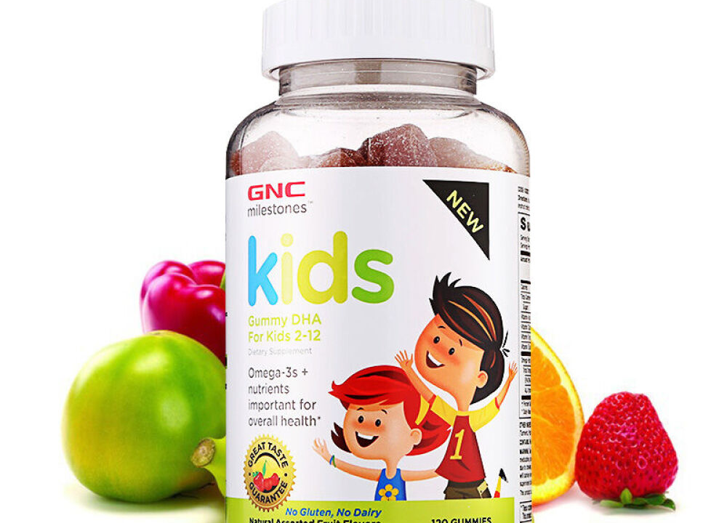


未来产品规划
聚焦本土 · 拥抱趋势，打造差异化竞争优势
深化本土化
布局高潜力赛道
推进“蓝帽子”
推出更多符合中国消费者偏好的新品，开发针对特定体质与饮食习惯的专属营养配方。
重点深耕抗衰老、精准营养、运动营养及母婴营养四大高增长细分市场，抢占行业高地。
持续推动核心大单品通过中国保健食品“蓝帽子”认证，合规化运营，全面拓展线下渠道。
探索个性化精准营养
开发多元化创新剂型
创新驱动年轻化
通过软糖、果冻等更受Z世代欢迎的形态，打破传统保健品刻板印象，吸引年轻消费者。
依托前沿科技，探索基于微生物组学、基因组学的定制化营养方案，引领行业个性化发展趋势。
打破传统胶囊、片剂的局限，推出软糖、果冻、口服美容液等形态，提升产品适口性与社交属性。
Notes:
展望未来，GNC的产品规划将更加聚焦本土化和前沿趋势。一方面，它将继续深化本土化产品线，并推动更多产品获得“蓝帽子”认证。另一方面，它将重点布局抗衰老、精准营养等高潜力赛道，并探索基于基因科技的个性化营养。同时，像软糖这样的创新剂型也将成为吸引年轻消费者的重要手段。

Slide 31

05
营销策略
MARKETING STRATEGY
Notes:
第五部分，我们将探讨GNC如何通过一系列创新的营销策略，将优质的产品传递给消费者，并建立起强大的品牌影响力。从价格、渠道到内容和品牌活动，我们将全面解析GNC的营销打法。

Slide 32




价格策略
中高端定位，价值驱动
定价定位：坚持中高端
核心价格带：全覆盖消费需求
不参与低价同质化竞争，依托卓越的产品品质、深厚的科研价值沉淀，以及近百年的品牌信誉来支撑合理的品牌溢价。
•基础营养：百元左右 (如维C、钙片) |进阶功能：数百元 (如鱼油、氨糖)
•高端定制：数千元 (如每日营养包Pro、高端抗衰产品)
定价逻辑：综合价值导向
促销策略：节点爆发+日常活跃
打破“成本加成”单一逻辑，基于高品质原料投入、长期的研发投入成本、品牌无形资产价值以及清晰的中高端市场定位进行综合定价。
在618、双11等电商大促节点集中释放大力度折扣与满减，以换取高销量和新客；日常则通过“会员日”福利与单品秒杀活动，持续维持用户粘性与活跃度。
Notes:
GNC的价格策略非常明确：坚持中高端定位。它不参与低价竞争，而是通过产品的高品质、强大的科研背景和近90年的品牌信誉来支撑其价格。其产品覆盖了从百元到数千元的不同价格带，满足了不同消费层级的需求。在促销方面，GNC善于利用电商大促节点进行集中爆发，同时通过日常活动维持用户粘性。

Slide 33
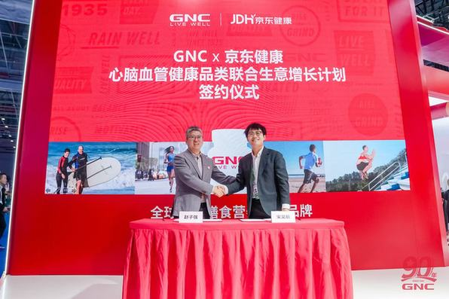
渠道策略
线上主导，全渠道融合
线上渠道 · 核心主导
线下渠道 · 体验辅助
• 核心阵地：天猫、京东等主流电商平台，是销售增长的主要驱动力，贡献绝大部分营收。
• 战略合作：与京东健康达成深度战略合作，共同推广精准营养服务，获得专业背书与流量支持。
• 内容电商：在小红书、抖音等平台进行专业内容种草与直播带货，触达年轻消费群体。
• 品牌体验：在一线及新一线城市保留品牌体验店和专柜，作为品牌形象展示和用户营养教育的核心窗口。
• 渠道拓展：积极与高端连锁商超、专业药店开展广泛合作，拓展线下高频触点，与线上渠道形成互补。
30%+
线上渠道销售占比持续提升，已成为绝对主导，跨境电商渠道表现更为强劲。
Notes:
GNC的渠道策略呈现出“线上主导，全渠道融合”的特点。天猫、京东等主流电商平台是其销售的核心阵地，特别是与京东健康的战略合作，为其带来了巨大的流量和专业背书。同时，GNC也通过小红书、抖音等内容电商进行深度种草。线下渠道则更多地承担品牌体验和形象展示的功能，与线上形成互补。

Slide 34




内容营销
场景化沟通，精准触达
场景化沟通
围绕健身、备孕、更年期、加班熬夜等具体生活场景，提供定制化营养解决方案，让产品与用户生活紧密相连。
精准用户分层
针对不同年龄、性别、需求的用户，推送个性化内容和产品推荐，提升转化效率。
KOL / KOC 合作
与健康、健身、母婴领域的意见领袖合作，进行产品评测和内容共创，利用其影响力进行口碑传播。
多元化内容形式
短视频、图文测评、直播讲解、科普文章等多种形式，全方位覆盖用户信息获取渠道。
Notes:
GNC的内容营销非常注重场景化和精准化。它不再是简单地介绍产品成分，而是围绕用户的具体生活场景，如健身、备孕等，提供解决方案。通过对用户进行精准分层，并与各领域的KOL合作，GNC能够高效地将产品信息传递给目标人群，实现品效合一。

Slide 35
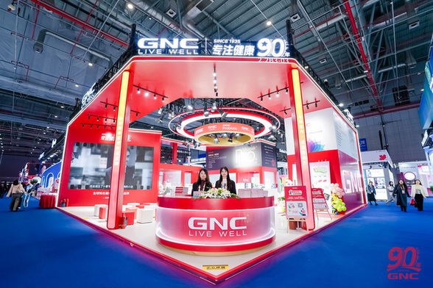



品牌特色营销
权威背书，专业引领
行业标准制定
品牌IP跨界
进博会战略平台
体育营销赋能
连续多年参加进博会，将其作为品牌展示、新品发布和合作洽谈的重要窗口，全面提升品牌高度与行业影响力。
携手欧陆检测机构发布“单配方高纯度鱼油标准”，主动承担行业责任，引领行业规范化发展，树立绝对的专业形象。
成为2024年第九届亚冬会官方保健品品类供应商，深度绑定顶级体育赛事，强化品牌在运动营养领域的专业形象。
积极探索与动漫、游戏等热门领域IP的跨界合作，通过多元的互动形式与内容共创，精准吸引并触达Z世代年轻消费者群体。
Notes:
GNC的品牌营销非常注重“权威背书”和“专业引领”。通过连续参加进博会，GNC提升了品牌的国际形象和行业地位。通过参与制定行业标准，它向消费者传递了其专业性和领导力。此外，赞助亚冬会等体育营销活动，进一步强化了其在运动营养领域的专业形象。同时，通过积极探索IP跨界合作，品牌也在不断拓展年轻消费市场。

Slide 36
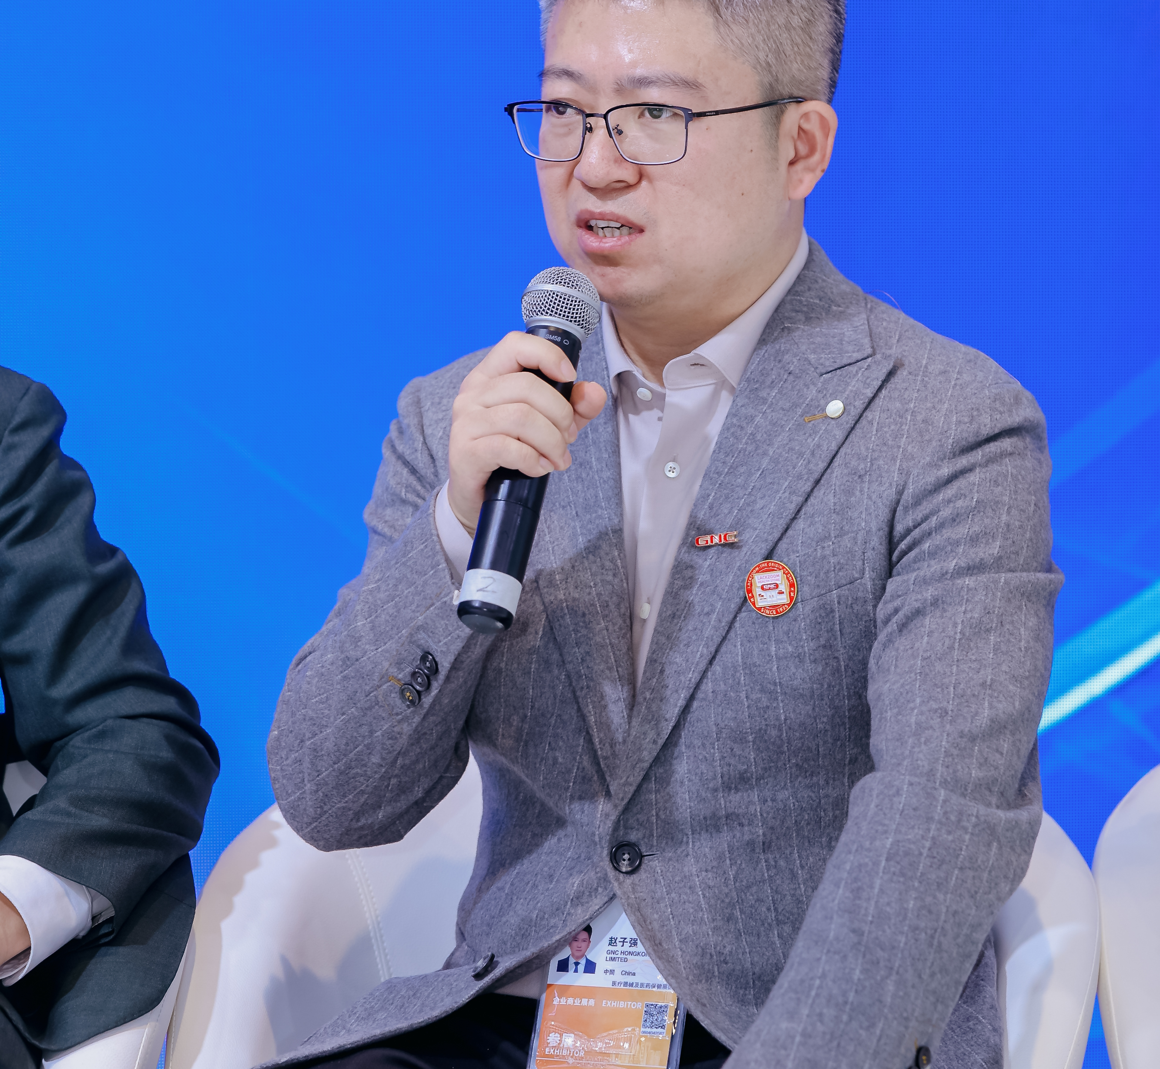

品牌传播策略
整合传播，构建心智
核心逻辑：科学营养，树立信任
以“科学营养”为品牌核心支柱，打通线上线下全渠道壁垒，整合营销资源，向消费者持续输出“专业、严谨、可信赖”的品牌形象，在消费者心中建立稳固的心智认知。
多维传播渠道组合拳
• 大众媒体：权威报道与新闻稿，快速建立公信力 |社交媒体：微信/微博/小红书日常运营与用户互动
• 公关活动：新品发布会、行业论坛、健康科普讲座，深化专业形象
标杆案例：强化专业与科技属性
• 市场地位声明：“营养包全球销量第一”，借权威机构背书强化消费者信心。
• 产品营销：“抗衰鱼油新品发布”，邀请行业专家深度解读，凸显硬核科技含量。
Notes:
GNC的品牌传播策略核心是构建“科学营养”的品牌心智。它通过整合大众媒体、社交媒体和公关活动等多种渠道，全方位地向消费者传递其专业、可信赖的形象。无论是发布“全球销量第一”的市场地位声明，还是邀请专家解读新品，GNC的每一次传播都旨在强化其在消费者心中的专业地位。

Slide 37


私域运营策略
精细化运营，提升用户终身价值
用户沉淀
整合全渠道流量，通过电商包裹卡、公众号推文、直播引导等多种方式，将公域流量高效转化并沉淀至企业微信及会员社群，构建企业私域流量池。
精细化运营
开展多样化社群活动，包括健康科普与打卡挑战，并结合用户标签进行分组，精准推送定制化的健康资讯与产品福利，有效提升用户活跃度与粘性。
专业服务支撑
组建专业营养师团队，提供在线1对1咨询服务，结合用户的健康状况与需求提供个性化饮食与营养补充建议，以专业度增强用户信任与品牌依赖。
全生命周期价值挖掘
建立完善的会员体系，利用积分、会员等级权益与生日福利等机制，持续激发用户的复购意愿，最大化挖掘并提升用户的全生命周期价值(LTV)。
Notes:
在私域运营方面，我们的策略是“精细化运营，提升用户终身价值”，具体分为四个维度：
第一是用户沉淀。我们不局限于单一渠道，而是整合了包裹卡、公众号、直播等所有的触点，把散落在公域的流量统一引导到企微和社群，形成企业自己的高价值流量池。
第二是精细化运营。流量进来之后，关键是留住他们。我们通过健康科普、打卡挑战、以及专属优惠活动活跃社群氛围，并且给用户打上标签，做精细化的分组推送，确保用户看到的都是他们感兴趣的内容，从而极大提升粘性。
第三是专业服务。我们不仅仅是卖货，更提供服务。通过专业的营养师团队，提供免费的咨询和个性化建议，用专业度建立用户信任，让用户觉得我们是“懂营养的伙伴”，而不只是商家。
最后是用户生命周期管理。我们设计了完整的积分和会员体系，加上生日福利等关怀动作，持续刺激用户复购，把每一个用户的终身价值挖掘到极致。

Slide 38


营销效果分析
数据见证增长：从投入产出到品牌影响力的全面提升
营销投入产出比 (ROI)
品牌声量
用户增长与业绩表现
虽然具体ROI数值未对外披露，但从品牌业绩爆发式增长的宏观态势可佐证：精准营销策略带来了极高的投放转化效率与商业价值。
在中国市场实现了品牌知名度与美誉度的双重跃升，成功在消费者心中建立起“专业、高端、可信赖”的品牌心智。
2023年同比增长200%
2024年持续保持40%+稳健增长
📈 行业对比
综合效能评估高于行业平均水平，投入产出效率领先。
🏆 行业对比
品牌声量与口碑稳居同类国际健康品牌第一梯队前列。
🚀 行业对比
用户与业绩增速远超行业平均水平，展现强劲增长潜力。
Notes:
GNC的营销策略取得了显著的效果。虽然具体的ROI数据未公开，但其业绩的爆发式增长已经说明了一切。2023年200%的同比增长和2024年超过40%的增长，都远远高于行业平均水平。同时，其品牌声量在中国市场也得到了显著提升，成功地在消费者心中树立了专业、高端的品牌形象。

Slide 39

06
SWOT 分析
SWOT ANALYSIS
Notes:
最后，我们进入第六部分：SWOT分析。在这一章，我们将全面评估GNC的内部优势、劣势，以及外部的机会和威胁，并基于此提出具体的发展建议。

Slide 40
SWOT分析
全面评估品牌现状
STRENGTHS · 优势
WEAKNESSES · 劣势
•品牌资产：近90年历史，全球知名，信誉度高。 |科研实力：全球研发网络，产品科学性强。
•产品质量：严苛的质量控制体系，赢得消费者信赖。 |本土化成功：在中国市场成功推出爆款，市场适应力强。
•全球业务拖累：美国母公司曾申请破产，影响全球品牌形象。
•渠道依赖：高度依赖线上跨境渠道，面临政策风险。 |品牌认知老化：在部分年轻消费者心中形象不够新潮。
OPPORTUNITIES · 机会
THREATS · 威胁
•中国市场高增长：中国有望成为全球最大市场，增长空间广阔。 |健康意识觉醒：全民健康意识提升，需求持续增长。
•技术创新：精准营养、个性化定制为产品创新提供新方向。 |政策支持：“健康中国”战略提供良好政策环境。
•竞争加剧：本土品牌和其他国际品牌竞争激烈。 |监管趋严：增加企业合规成本和经营风险。
•消费者多变：偏好变化快，需持续创新。 |成本上升：原材料、营销成本上涨，挤压利润。
Notes:
通过SWOT分析，我们可以看到GNC的优势在于其强大的品牌资产、科研实力和成功的本土化战略。然而，它也面临着全球业务拖累、渠道依赖和品牌认知老化等劣势。外部机会巨大，尤其是中国市场的高增长和健康意识的觉醒。但同时，激烈的市场竞争、趋严的监管和多变的消费者偏好也是其必须应对的威胁。

Slide 41

发展建议
基于分析的战略方向
01. 深化本土化战略
•加速“蓝帽子”认证：推动更多核心产品完成中国保健食品注册，摆脱对跨境渠道的依赖，进入更广阔的线下渠道。
•强化本土研发：建立中国研发中心，针对中国人群进行更深入的研究，开发更多专属产品。
02. 构建多元化渠道矩阵
•线下渠道拓展：在一二线城市核心商圈开设更多品牌体验店，与高端商超、健身房、月子中心等合作。
•新零售探索：探索O2O模式，实现线上购买、线下体验和自提，打通全渠道消费体验。
03. 品牌年轻化与数字化转型
•营销创新：加大在抖音、B站、小红书等年轻用户聚集平台的投入，通过短视频、直播等形式进行更具互动性的品牌沟通。
•数字化体验：开发品牌APP，提供个性化营养评估、健康打卡等服务，构建品牌私域生态。
04. 强化科研与品牌壁垒
•持续科研投入：将科研成果转化为消费者易于理解的故事，强化“科学营养”的品牌心智，加深消费者信任。
•行业标准引领：继续主导或参与更多行业标准的制定，巩固行业领导者地位，构建坚实的竞争护城河。
Notes:
基于以上分析，我们提出四点发展建议。首先，继续深化本土化战略，特别是加速“蓝帽子”认证和强化本土研发，以此夯实合规与产品基础。其次，构建多元化的渠道矩阵，大力拓展线下体验店和新零售，让产品更易触达用户。第三，推动品牌年轻化和数字化转型，拥抱抖音、小红书等新媒体和私域生态。最后，持续强化科研投入和行业标准引领，通过差异化的科学营养故事和标准制定权，构建坚实的品牌壁垒。

Slide 42
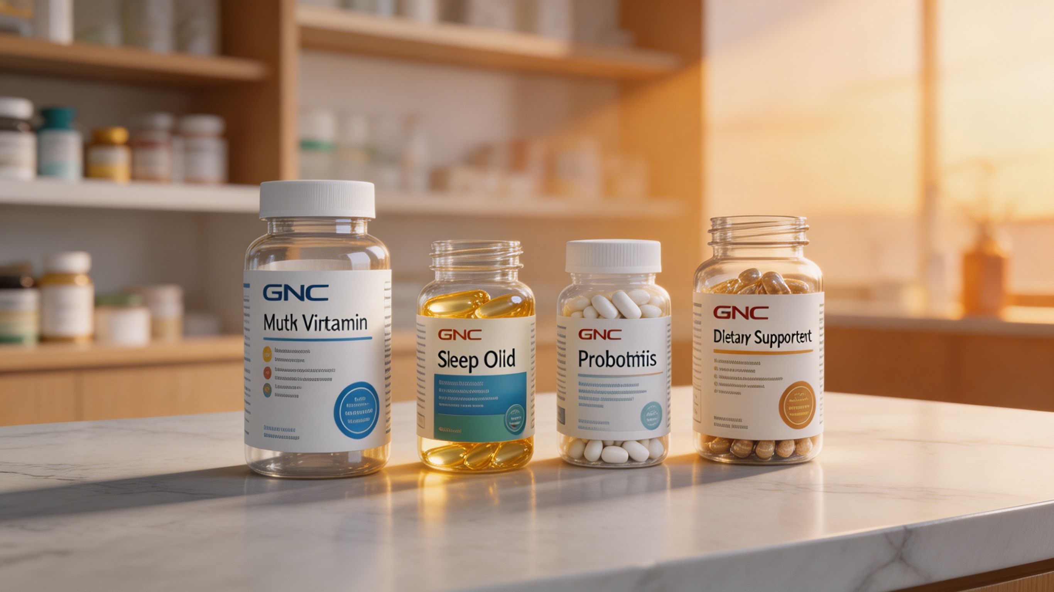
谢谢观看
健安喜 GNC
Live Well 活出生命力
汇报人：朵朵PPT | 2026年3月
Notes:
我的报告到此结束。GNC的故事是一个关于传承、创新与适应的故事。相信在清晰的战略指引下，GNC将继续在中国市场“活出生命力”，创造新的辉煌。感谢大家的聆听！

